Slide 1

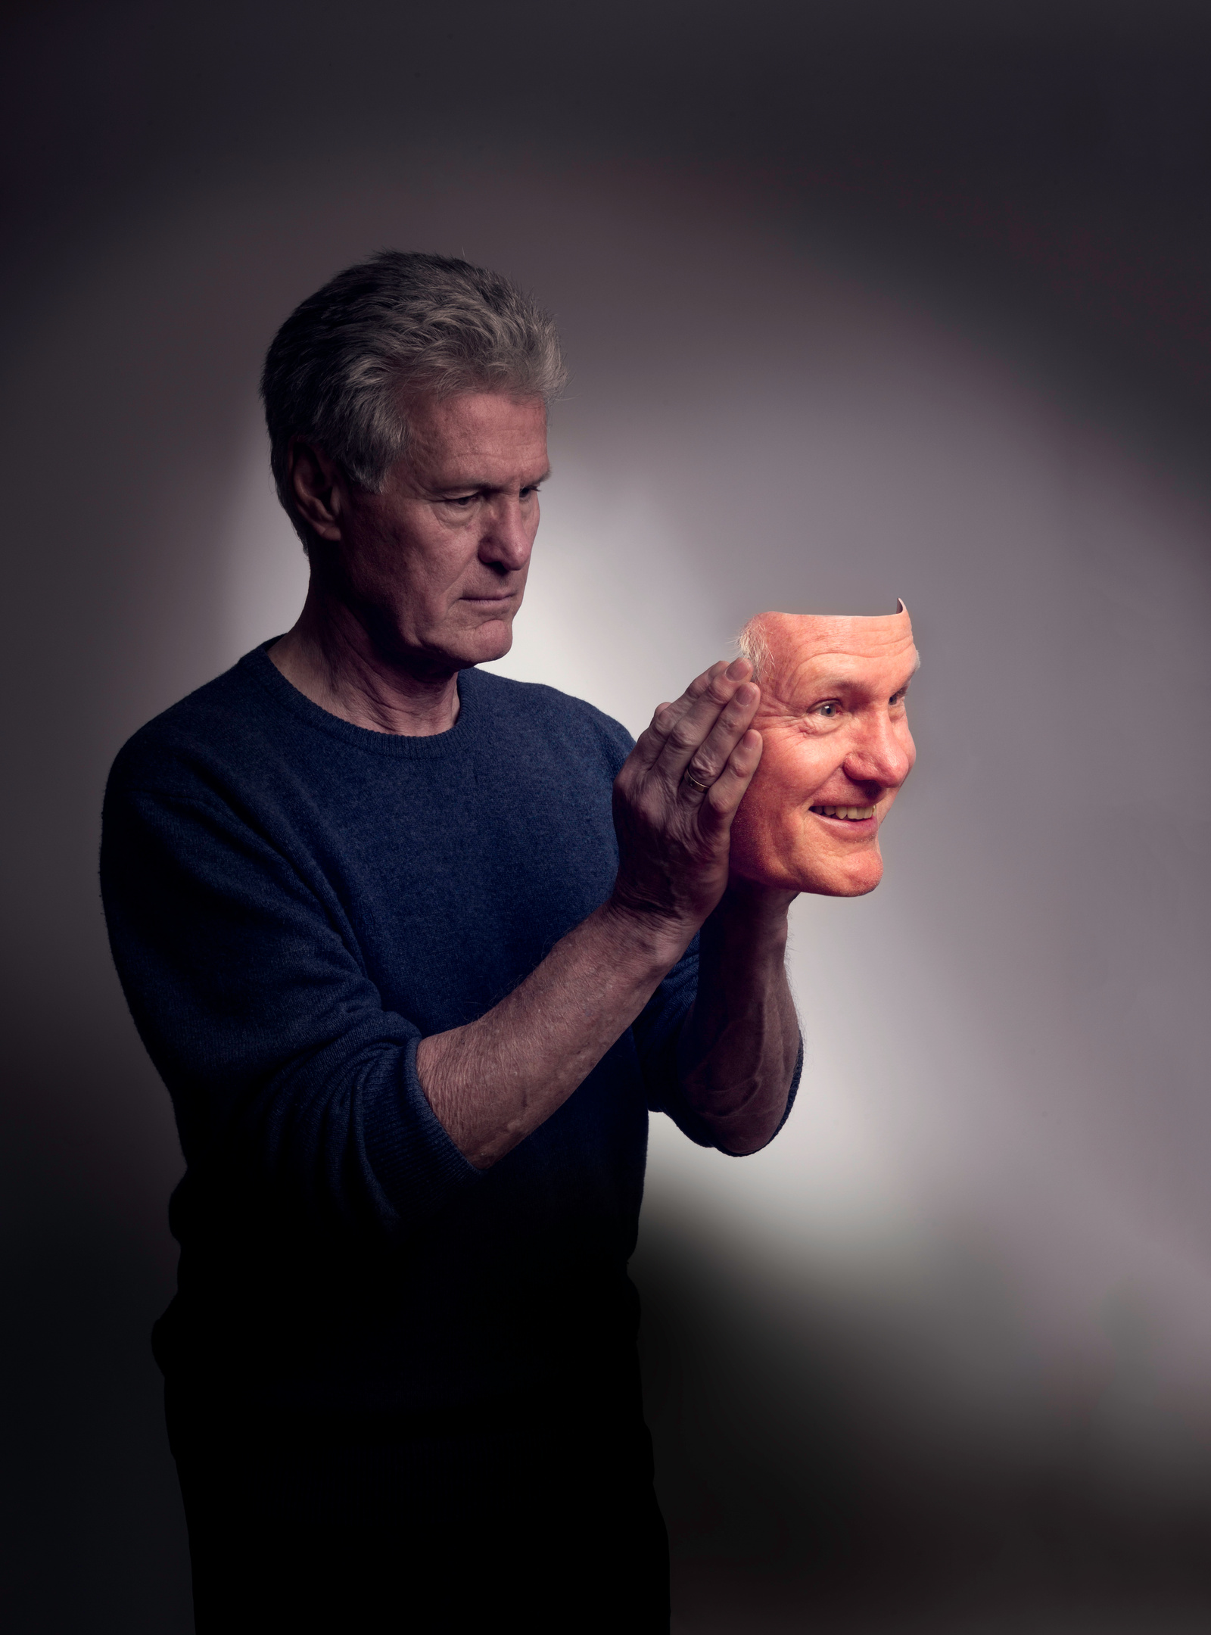

APARIENCIAS
Programa de Escuela Sabática
recursos-biblicos.com

Slide 2
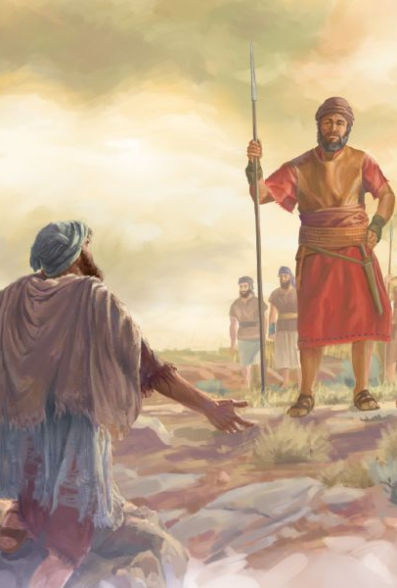
Introducción
En el tiempo de Josué, un grupo de extranjeros engañó al pueblo de Dios con pan mohoso, capas rotas y palabras bien pensadas. Hoy, muchas trampas se disfrazan de espiritualidad. Este programa nos lleva a una tienda peculiar, donde se venden objetos... y también engaños. ¿Estás listo para descubrirlos?¡ Bienvenidos!
recursos-biblicos.com

Slide 3

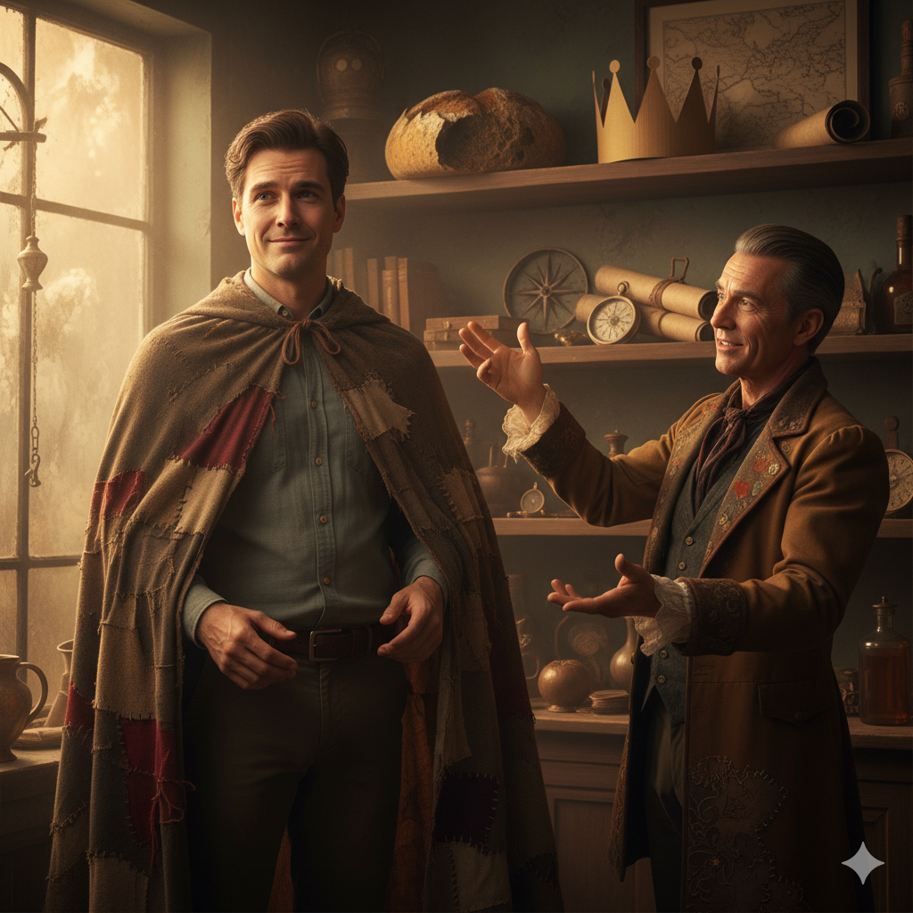
El Engaño de la Apariencia de Piedad
La Capa Remendada
recursos-biblicos.com

Slide 4

A veces buscamos un nuevo comienzo, una vida diferente sin tiempo para cultivar buenos hábitos, entoneces buscamos una capa para que vean que somos buenas personas.
El enemigo sabe lo que buscamos y nos ofrece una capa, aunque remendada la usamos para que todos piensen que somos piadosos. Nos asegura que nadie lo notará convenciéndonos de que lo más importante es la impresión que daremos.
recursos-biblicos.com

Slide 5
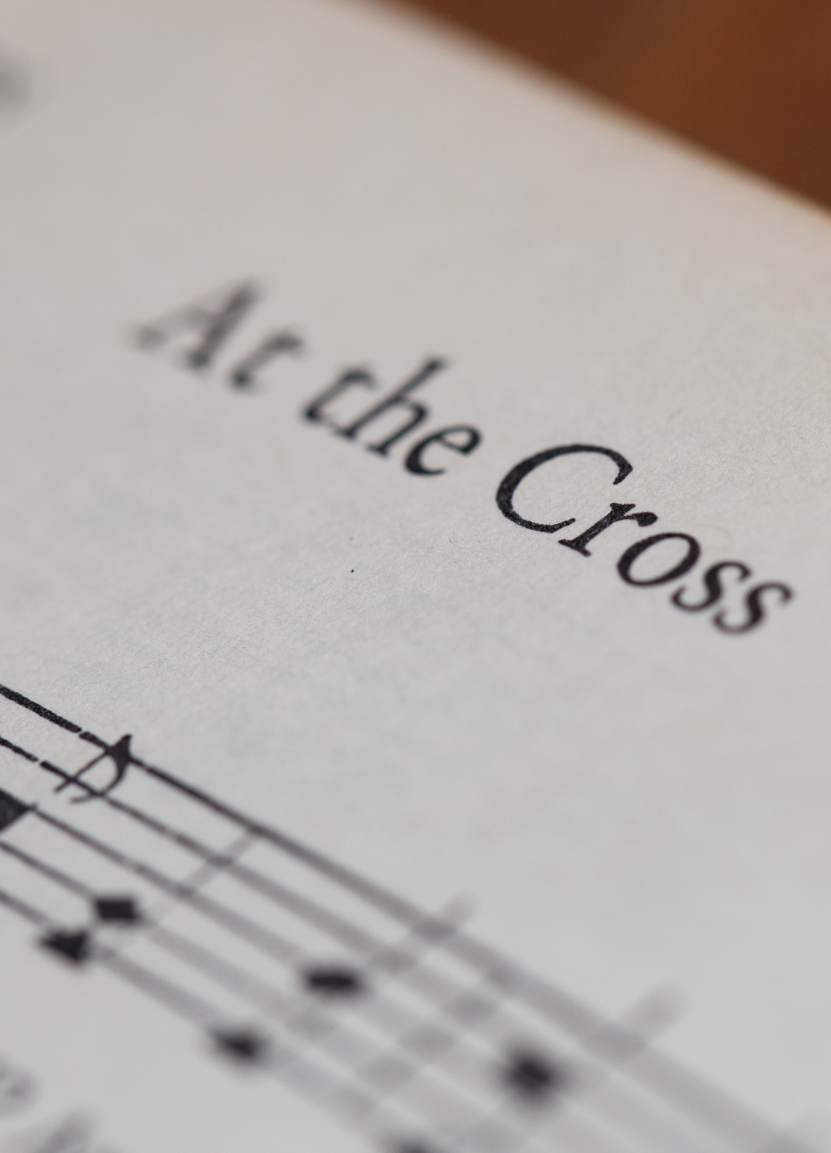
¿Quién necesita autenticidad cuando puedes parecer santo?
Himno para iniciar:
# 508
“Contendamos siempre por nuestra fe.”
¡Qué triste que, en vez de buscar el manto de justicia de Cristo, muchos se conformen hoy con las capas remendadas de la apariencia de piedad! No caigas en la misma trampa, hermano querido. Mantente alerta.
recursos-biblicos.com

Slide 6
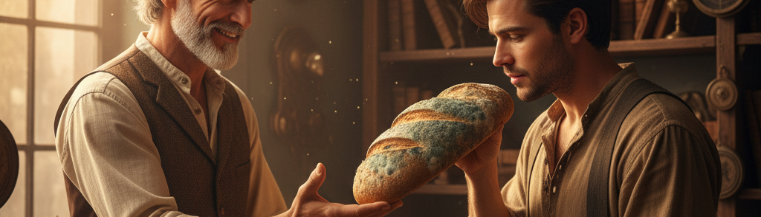
2. El pan mohoso
Falsificación de la verdad
recursos-biblicos.com

Slide 7


Como personas manifestamos "hambre de algo trascendente" y la necesidad de "alimento espiritual" para nutrir nuestra fe en lo más íntimo de nuestro ser.
¿Qué nos ofrece el enemigo?
"Pan antiguo, con sabor tradicional".
recursos-biblicos.com

Slide 8

Características del Producto que nos ofrece:
No es fresco.
Tiene "forma de verdad".
Puede oler "raro" (pasamos por alto este detalle).
Está "lleno de frases populares que se han hecho virales por Internet", aún así lo aceptamos para evitar pensar demasiado.
recursos-biblicos.com

Slide 9


Otro grave engaño en el cual han caído tantas personas. Se alimentan espiritualmente del pan viejo de sus tradiciones y su espiritualidad rancia, y olvidan el verdadero alimento espiritual.
Para evitar este engaño, Jesús ha dejado el mejor de los consejos. Practiquemos este consejo en este momento para pedir a Dios que nos ayude a no vivir de apariencias.
Lectura bíblica y Oración
Juan 6: 27
recursos-biblicos.com

Slide 10
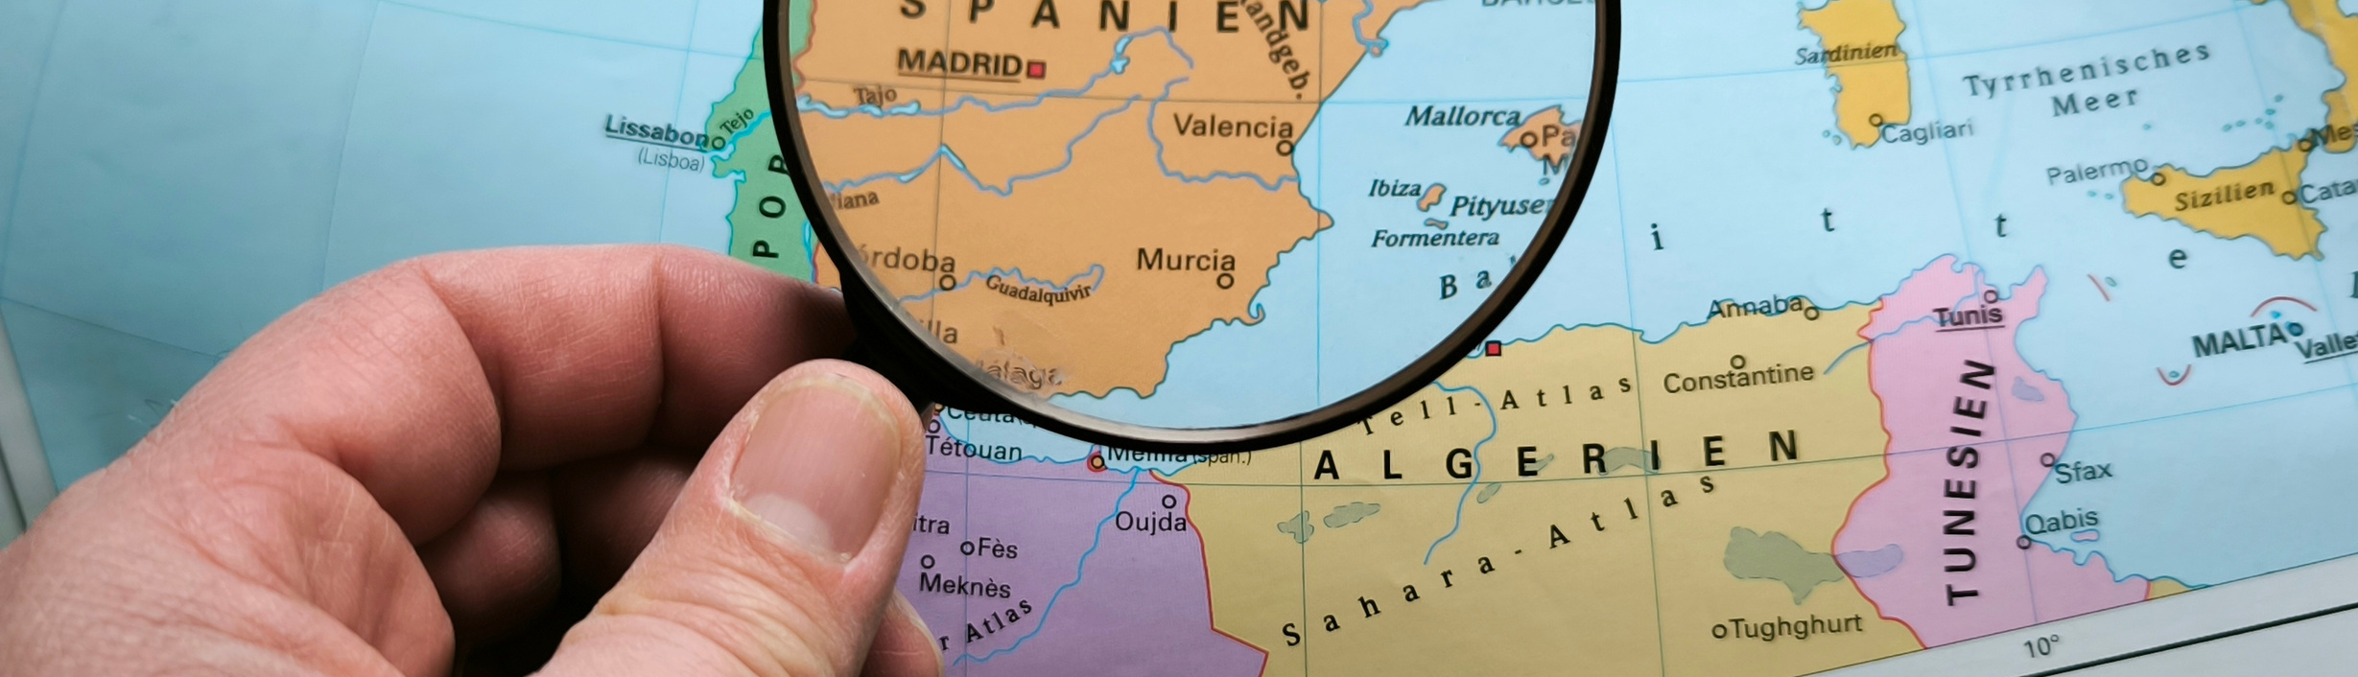
3. Autogobierno y Planes Propios
El Mapa
recursos-biblicos.com

Slide 11


Nos sentimos perdidos en la vida y buscamos dirección, pero preferimos la guía personal sobre la divina.
El enemigo ofrece un mapa que funciona si "confías en ti mismo" y en el que elegimos el rumbo sin consultar. Nos convence que
“mejor es equivocarse solo que esperar que otro te diga dónde ir.”
Muchas personas establecen sus vidas según sus propios planes sin tomar en cuenta la dirección de Dios.
Música Especial y Bienvenida
recursos-biblicos.com

Slide 12

4. La brújula rota
Convicción sin Oración
recursos-biblicos.com

Slide 13

Cuando tenemos la incertidumbre en las decisiones y buscamos una guía fácil y liberadora, se nos presenta una brújula rota que siempre apunta a lo que "te hace sentir bien".
"No necesitas orar, solo sigue tu corazón."
“No esperes respuestas, tú mandas”
recursos-biblicos.com

Slide 14

El mundo de hoy está lleno de ofertas como esta. La gente ha abandonado la Biblia para dejarse dirigir por corazonadas. Mientras todo parece ir conforme a nuestros planes, sentimos que Dios está con nosotros. Claro, hasta que chocamos con el fracaso natural que causa el dejarnos guiar por nuestros impulsos. Recuerda siempre confiar en Dios porque «engañoso es el corazón, más que todas las cosas».
recursos-biblicos.com

Slide 15

Informe Misionero
El perdón y un corte de pelo
recursos-biblicos.com

Slide 16
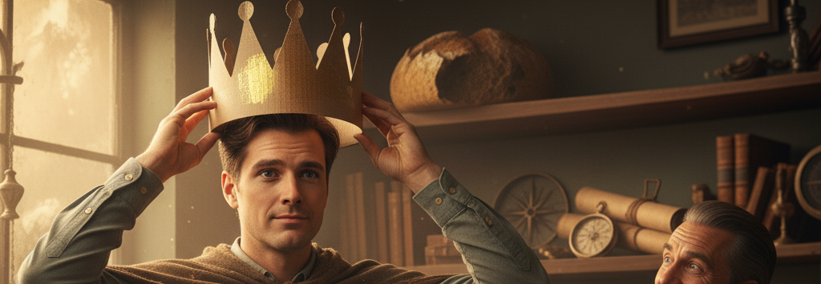
5. La corona de cartón
Soberbia espiritual
recursos-biblicos.com

Slide 17

Buscamos admiración, reconocimiento, y ser vistos como alguien importante, influyente o famoso.
El enemigo nos ofrece una corona de cartón que nos da autoridad instantánea y brilla "lo suficiente" para lucir como oro.
Así caminan muchos por la vida, con coronas falsificadas aparentando ser grandes, ocultando por dentro su vacío existencial. ¿Caeremos nosotros en la misma trampa? No. Tú y yo buscaremos en Cristo la grandeza que vale en el cielo: la de un carácter probado en el fuego, purificado como el oro.
recursos-biblicos.com

Slide 18

NUEVO HORIZONTE
Discipulado:
La verdadera grandeza de un discípulo
recursos-biblicos.com

Slide 19

recursos-biblicos.com
Informe Secretarial
Hoy hemos visto cómo muchos se conforman con las apariencias y llevan sus vidas al fracaso espiritual. ¿Qué tal nuestra iglesia? ¿Cómo va nuestra búsqueda de dirección divina mediante el estudio de la Palabra de Dios? Veamos el informe secretarial de esta semana. Al romper el pacto, vinieron las maldiciones y fueron llevados cautivos. Estos mismos principios están vigentes hoy, de ti depende recibir las bendiciones.

Slide 20
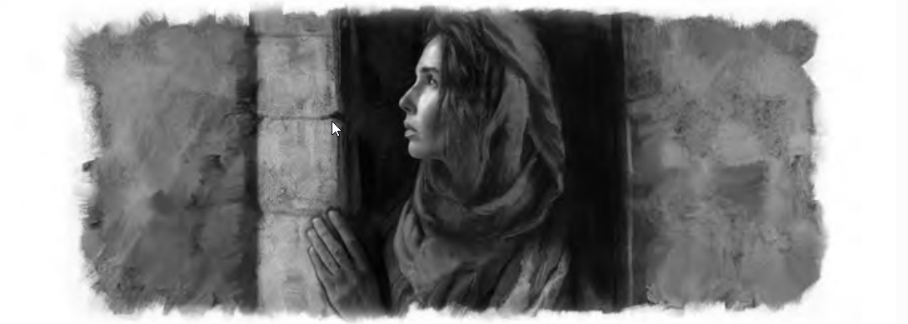
Lección # 2
Esta semana estuvimos estudiando «Sorprendidos por la gracia», un análisis de la historia de Rahab y de los gabaonitas.
SORPRENDIDOS POR LA GRACIA
recursos-biblicos.com

Slide 21
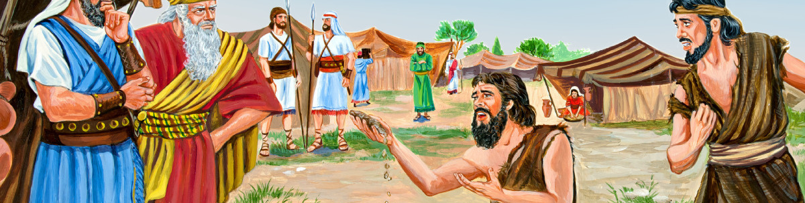
Conclusión
Como los israelitas con los gabaonitas, muchos hoy toman decisiones sin consultar al Señor. Nos dejamos guiar por lo que parece bueno, lo que nos halaga, lo que creemos entender... pero Dios no se guía por apariencias. Solo su sabiduría es verdadera. Cuando sientas el impulso de tomar decisiones sin consultar a Dios, recuerda lo que dice Proverbios 3: 5-6: «Confía en el Señor con todo tu corazón y no te apoyes en tu propia inteligencia. Reconócelo en todos tus caminos, y él allanará tus sendas».
recursos-biblicos.com

Slide 22
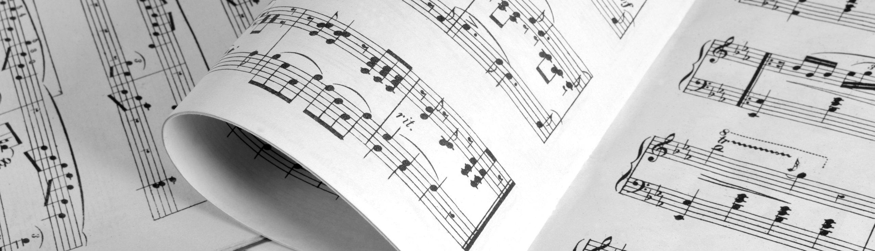
Himno y Oración Final
# 311
“Cuando junte Jesús las naciones”
recursos-biblicos.com

